Slide 1







Cuộc tranh tài
bắt đầu!
Tớ là người
nói đúng!
Tớ là người
nói đúng!
Tớ là người nói đúng!
Notes:
Các con vật đều cho rằng mình trả lời đúng
Vậy chúng ta hãy cũng phân giải giúp bác Gấu nhé!

Slide 2




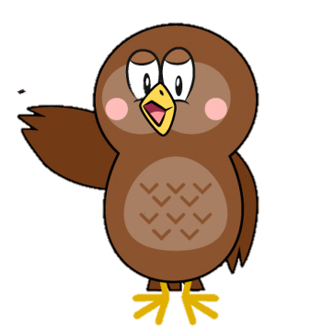
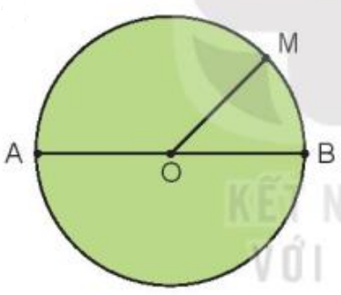
Điểm O trong hình được gọi là gì?
Bán kính
Tâm
Đường kính
Notes:
Click vào các con vật để ra đáp án

Slide 3
Bán kính của hình
tròn là:
OB
AB
BM
Notes:
Click vào các con vật để ra đáp án

Slide 4
Đường kính của hình tròn là:
OB
BM
AB
Notes:
Click vào các con vật để ra đáp án
Nếu muốn thêm câu hỏi thì GV nhân đôi các slide lên nhé

